Slide 1


Ôn tập: Đệ Qui
Nguyễn Tri Tuấn
Khoa CNTT – ĐH.KHTN.Tp.HCM
Email: nttuan@fit.hcmus.edu.vn

Slide 2

Đệ qui (recursion)
Đưa ra 1 định nghĩa có sử dụng chính khái niệm đang cần định nghĩa

Slide 3
Giải thuật đệ qui
Tìm các điều kiện dừng cho bài toán (trường hợp hiển nhiên, đơn giản nhất)
Tìm giải thuật tổng quát theo hướng lui dần về trường hợp hiển nhiên của bài toán

Slide 4
Ví dụ:
int Process1(int n) {
if (n==0)
return 1;
else
return n* Process1(n-1);
}
int Process2(int n) {
if (n==0) return 0;
else
if (n==1) return 1;
else
return Process2 (n-1) + Process2(n-2);
}
int Process3(int a, int b) {
if (a == 0) return(b);
return(Process3(b%a, a));
}
Notes:
USCLN (a,b) (với b>a)
USCLN(a, b) = USCLN(b mode a, a)

Slide 5
Ưu, khuyết điểm
  Ưu điểm:
    Phù hợp khi mô tả các cấu trúc dữ liệu, thuật toán, các vấn đề có tính qui nạp.
    Mô tả tập lớn các phép tính, thao tác bởi 1 số ít lệnh.
    Thuật toán sáng dễ hiểu, gần với suy nghĩ của con người.
  Khuyết điểm:
    Số lần gọi đệ qui là hữu hạn (Stack là hữu hạn!).

Slide 6
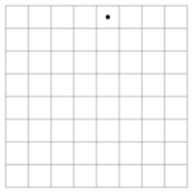
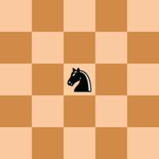
Bài toán mã đi tuần (Knight's tour)
Cho bàn cờ vua có n x n ô, Hãy chỉ ra các hành trình (nếu có) của con mã sao cho con mã đi qua tất cả cá ô của bàn cờ,mỗi ô đi qua đúng 1 lần.
NP-Complete, Hamilton, Warnsdorff, …

Slide 7
Ý tưởng
Xuất phát từ 1 ô, cho quân mã thử đi tiếp 1 ô (có 8 nước đi có thể)
Tại mỗi nước đi kiểm tra xem tổng số nước đi bằng n x n chưa.
  Nếu bằng: Dừng
  Ngược lại: Gọi đệ qui tiếp

Slide 8
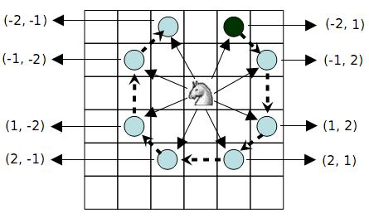
Cấu trúc dữ liệu
board[n][n]: Lưu bàn cờ
  board[i][j]=0 khi quân mã chưa đi qua
  board[i][j]>0 khi quân mã đã đi qua
r[8], c[8]: độ dời của bước đi kế tiếp
  r[8] = {-2, -2, -1, -1, 1, 1, 2, 2}
  c[8] = {-1, 1, -2, 2, -2, 2, -1, 1}

Slide 9
Thuật toán:
KnightTour(i)
  for (j=0 → 7) // mỗi vị trí có tối đa 8 khả năng
  if (Chấp nhận khả năng j)
  {
    Xác định x theo khả năng theo j
    Ghi nhận trạng thái mới
  if(i<n x n)
  KnightTour(i+1)
  else
    Ghi nhận nghiệm
    }
Notes:
Mỗi một quân mã có tối đa 8 cách đi, như vậy. Tuy nhiên chỉ có các quân mã (x,y)mà 3≤x,y≤6 tức là có 16 vị trí đi được tối đa, 4 vị trí ở 4 góc có 2 khả năng, 8 vị trí có 3 khả năng, 20 vị trí có 4 khả năng, 16 vị trí có 6 khả năng.

